Slide 1
胡志老師2019年9月27日
長度及面積教學的基本佈局

Slide 2
「數學化」是甚麼？
已故荷蘭數學教育泰斗Freudenthal (1973)提出以「數學化」(Mathematising)觀點組織數學的學習及其教學。
簡略而言，「數學化」就是數學產物由無到有，由粗疏變精密的過程。 (馮振業1998)
老師以此原則設計 「堅實的學習環境」。(Substantial Learning Environment)（Wittmann 1995, 2001）

Slide 3
小一長度教學的數學化過程
小二重量
小三時間
小三容量
小四面積
學習數學的完整歷程
直接比較
間接比較
自訂單位
公認單位
製作量尺
量感培養
沒有數學的世界
懂一些簡陋數學
懂一些精密數學
形成數學產物
的階段
改良數學產物
的階段
運用數學產物
的階段

Slide 4
長度知識的演進軌道
學習數學的完整歷程
直接比較
間接比較
自訂單位
公認單位
製作量尺
量感培養
沒有數學的世界
懂一些簡陋數學
懂一些精密數學
形成數學產物
的階段
改良數學產物
的階段
運用數學產物
的階段

Slide 5
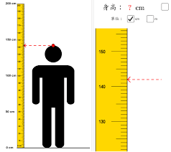
「直」的物件兩端分開的程度
稱為對象的長度
長度

Slide 6
量化工作的演進軌道
直接比較
在不涉第三種事物的情況下，測定事物A與事物B，哪個具有較多(高)特質X
Notes:
video

Slide 7
直接比較
把要比較長度的物件放在一起，對齊一端。
哪枝鉛筆比較長？

Slide 8
間接比較
當要比較長度的物件不能放在一起時，便要用上「中間人」。
哪扇門比較寬？

Slide 9
量化工作的演進軌道
間接比較
在借助第三種事物的情況下，測定事物A與事物B，哪個具有較多(高)特質X
中間人

Slide 10
量化工作的演進軌道
間接比較
怎樣間接比較兩扇門，哪一扇較闊？
用繩子記下其中一扇門的闊度，
再拿到另一扇門上比較。
Notes:
Video

Slide 11
量化工作的演進軌道
運用單位量度
選擇事物B作為參考物件（量度單位），然後測定其他事物具有特質X的程度，是事物B的多少倍。

Slide 12
自訂單位
個人隨意選取用來量度長度的「中間人」叫自訂單位。

Slide 13
量化工作的演進軌道
自訂單位
選擇的參考物件（量度單位）來自個人喜好，並未被廣泛應用。
Notes:
video

Slide 14
量化工作的演進軌道
自訂單位
的選擇
穩定
易於操作
容易得到（隨身：永備尺）

Slide 15
量化工作的演進軌道
公認單位
選擇的參考物件（量度單位）已被廣泛應用。

Slide 16
量化工作的演進軌道
公認單位
小明說他的玩具槍長12枚曲別針，你可以掌握這玩具槍有多長嗎？
自訂單位的缺點在於無法有效地與別人溝通！
運用公認單位的好處在於能有效地傳意
Notes:
video

Slide 17
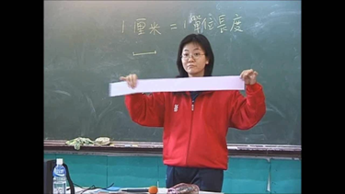
量化工作的演進軌道
自製量尺

Slide 18
公用單位
社會普遍採用來量度長度的「中間人」叫公用單位。
厘米
造厘米尺
用厘米尺量度長度

Slide 19
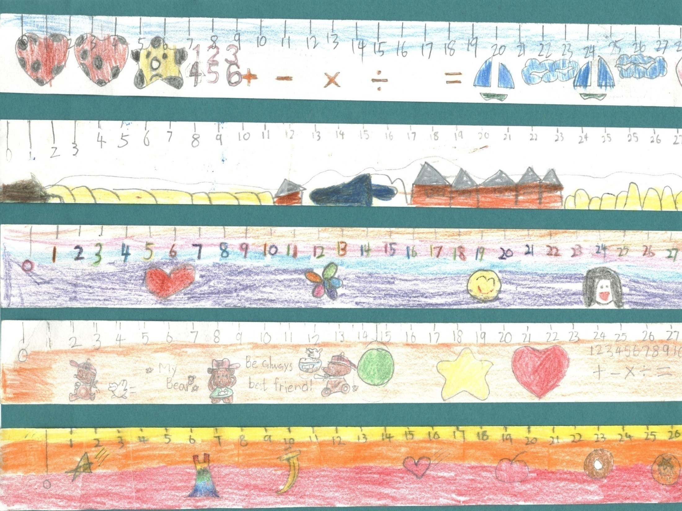

Slide 20
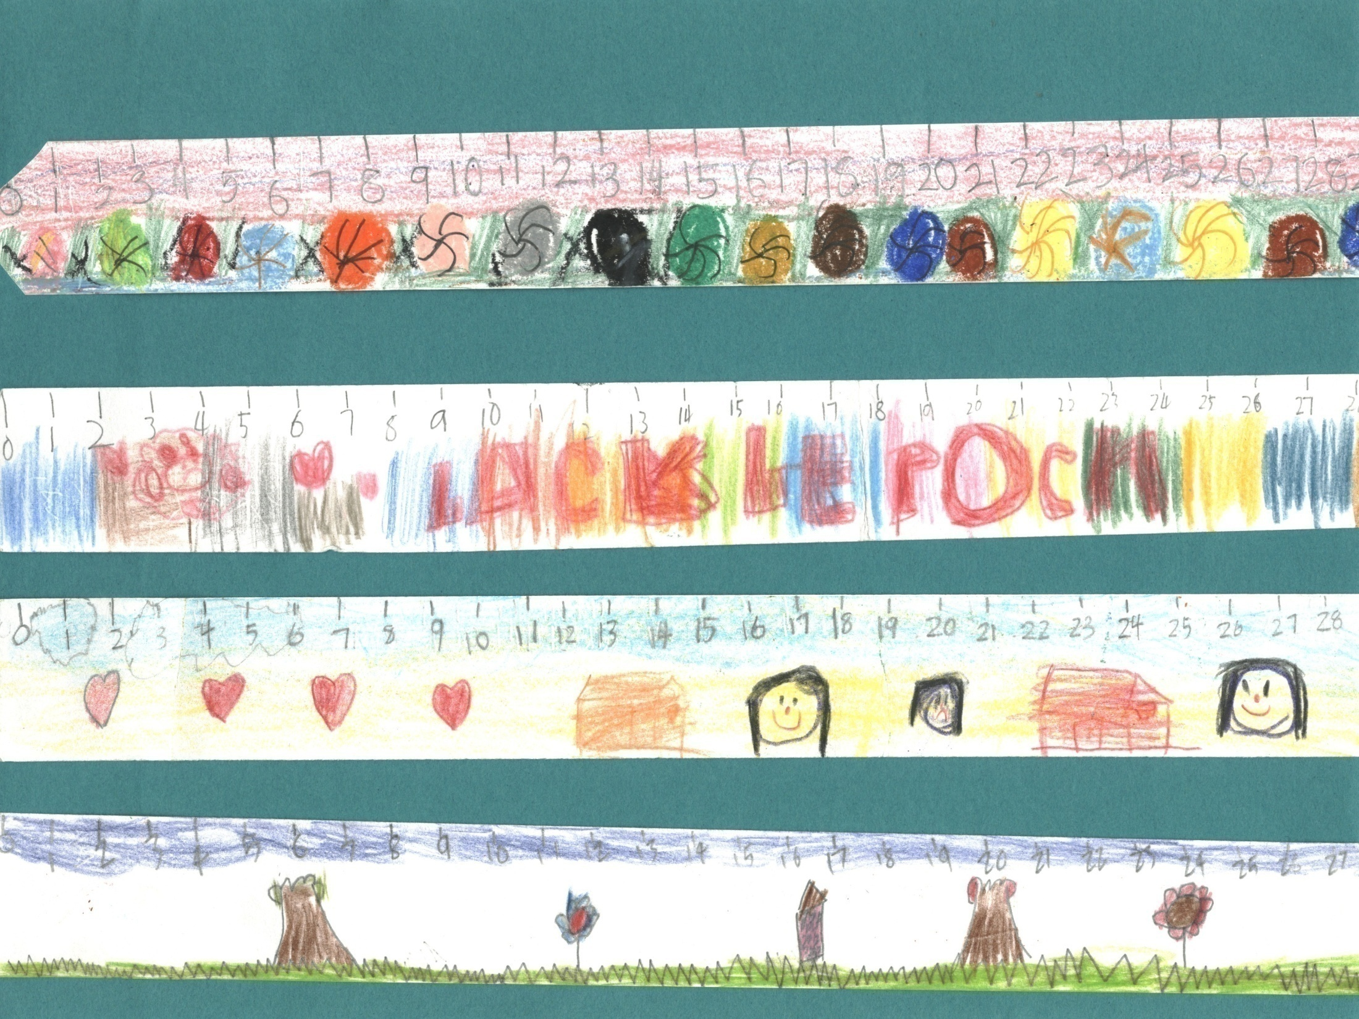

Slide 21
用厘米尺量度長度
你的學生懂得運用他（她）的厘米尺，量出餐桌的長度嗎？

Slide 22
觸覺培養
建立以厘米作為長度單位的觸覺。
剪出指定長度的絲帶，看誰最接近。
猜一條繩子的長度，看誰最接近。

Slide 23
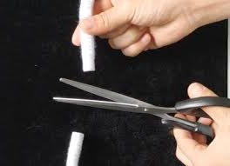
量化工作的演進軌道
量感培養
先猜後量
剪出指定長度的繩子

Slide 24
單位→工具→方法
單位決定量度結果的精確度，單位愈小，描述事物的精確度愈高。
eg. cm，m，km

Slide 25
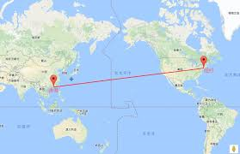
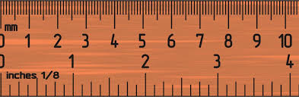
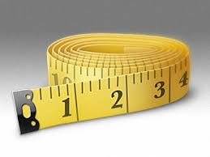
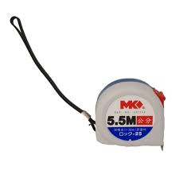
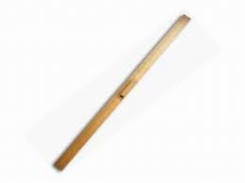
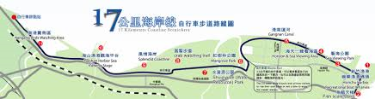
單位→工具→方法
有了要量的東西，又選了單位，才可選工具
eg. cm， m， km

Slide 26
單位→工具→方法
有了要量的東西，定了單位和工具，才可談論量度的方法
單位、工具和方法，必須清楚區分

Slide 27
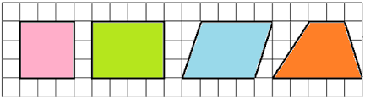
平面圖形所占範圍的大小
稱為圖形的面積
面積

Slide 28
面积知識的演進軌道
學習數學的完整歷程
直接比較
間接比較
自訂單位
公認單位
推算公式
量感培養
沒有數學的世界
懂一些簡陋數學
懂一些精密數學
形成數學產物
的階段
改良數學產物
的階段
運用數學產物
的階段

Slide 29
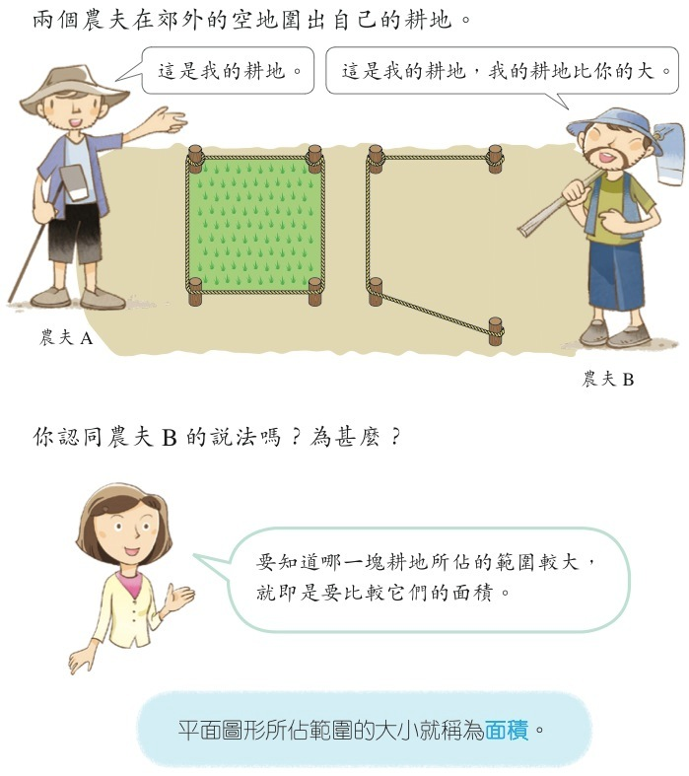
面積的意義

Slide 30
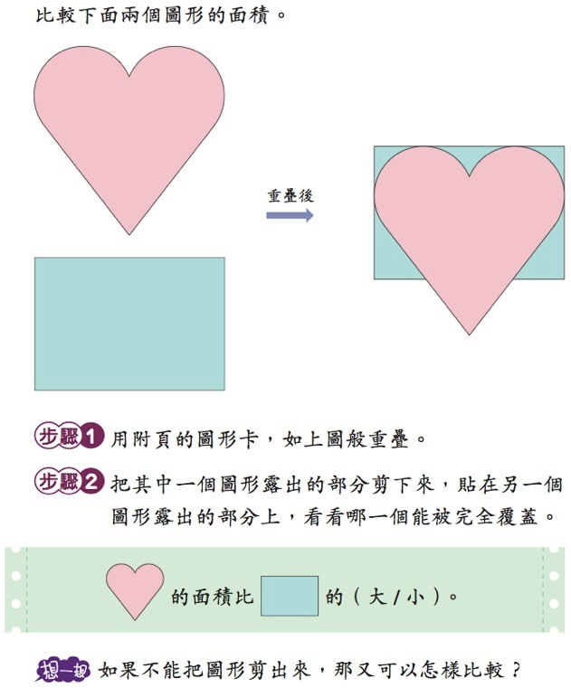
直接比較
Notes:
video

Slide 31
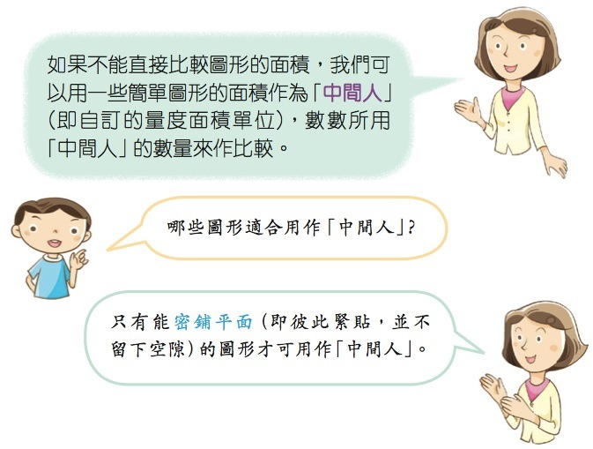
自訂單位

Slide 32
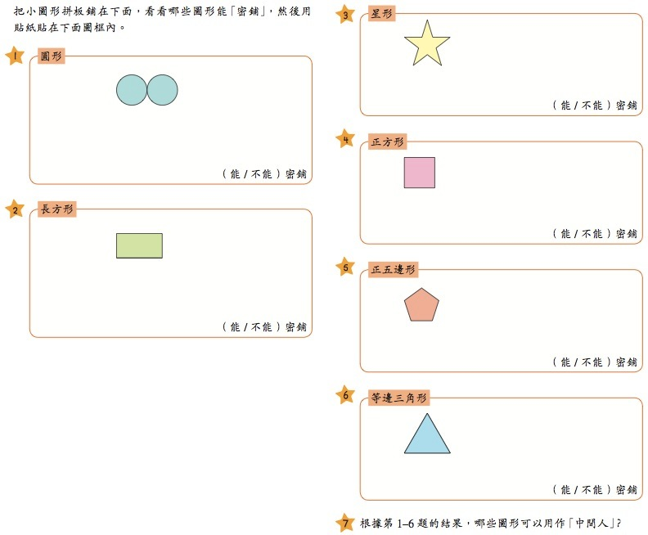
密鋪
Notes:
video

Slide 33
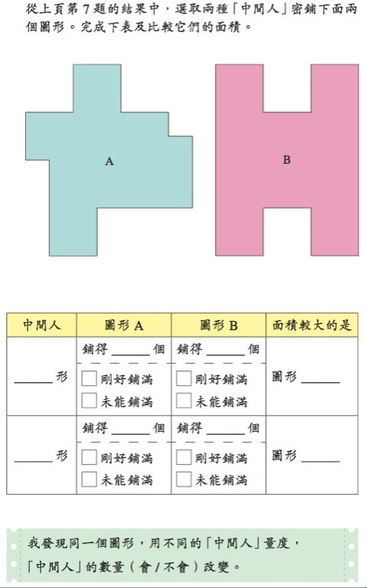
運用自訂單位量度

Slide 34
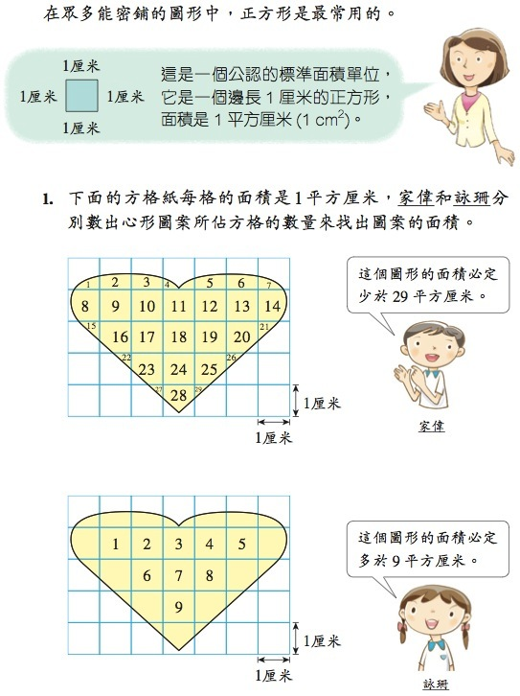
公認單位

Slide 35
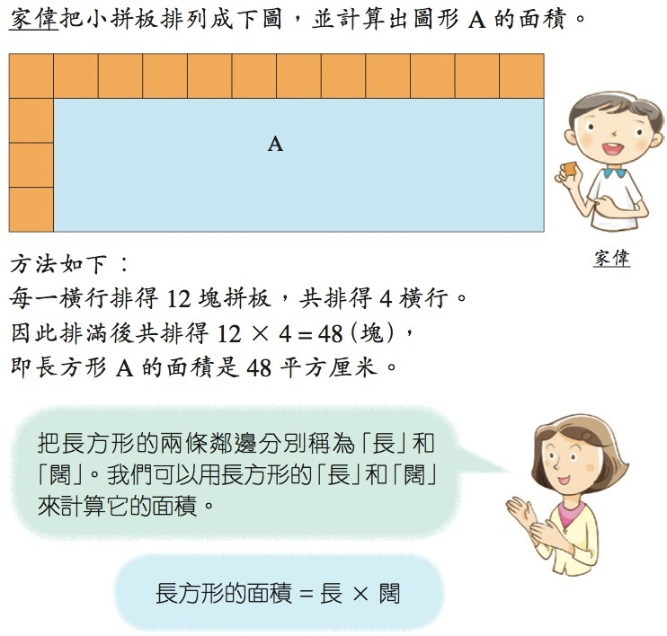
面積公式

Slide 36
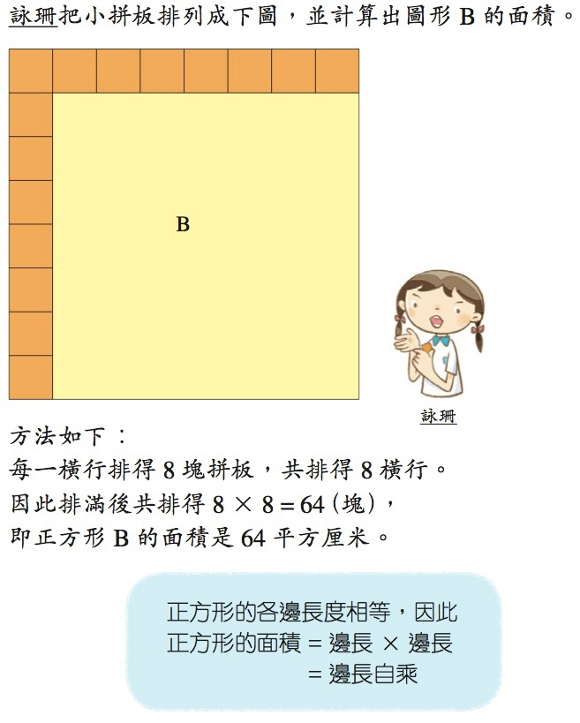
面積公式

Slide 37

圖形的面積- 「轉移測量」
進入四年級的面積,量度活動越來越複雜,不可以單用量尺去找到答案
需要運用推算公式的方法
透過量度長度，去計算面積
用已知，求未知
得出三角形、平行四邊形、梯形的面積

Slide 38
圖形的面積- 「轉移測量」
長方形的面積= 長 × 闊
平行四邊形的面積=底 × 高

Slide 39
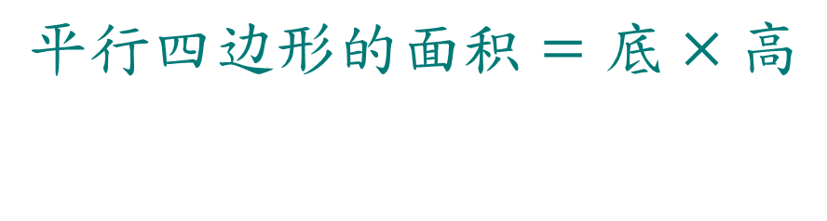
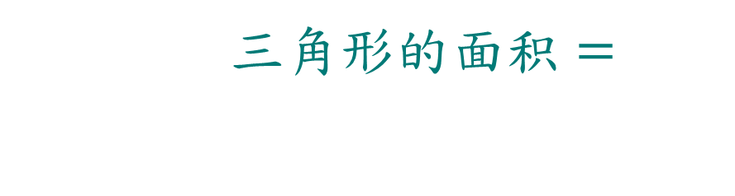


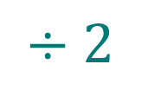
圖形的面積- 「轉移測量」

Slide 40
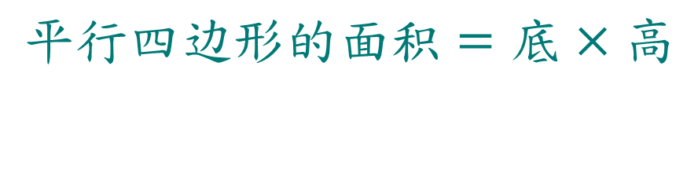
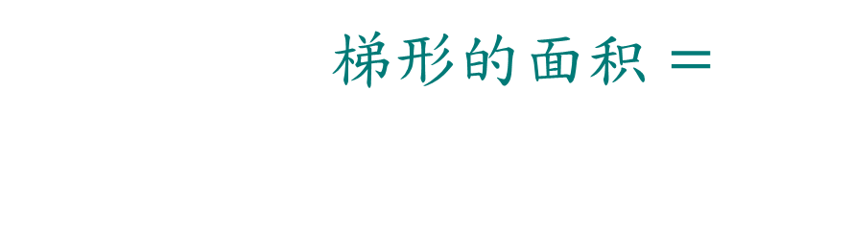
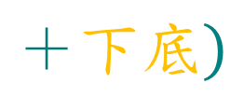

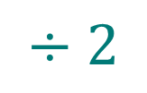
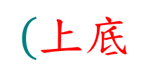
圖形的面積- 「轉移測量」

Slide 41
要用嚴謹和科學的方法去進行量度和檢驗!
數學化觀點

Slide 42
多謝各位！

Slide 43
參考書目
胡志（2002）。和孩子們一起體驗有意識、有意義的學習過程－本校推行「數學化教學」的點滴體驗。載鄧佩玉、王倩婷、黃家鳴（編）。《香港數學教育會議－02論文集》（頁26－30）。香港：香港數學教育學會。
胡志（2004）。度量教學：經歷數學學習的完整過程。載鄧幹明、黃家樂、李文生、莫雅慈（編）。《香港數學教育會議－2004論文集》（頁107–122）。香港：香港大學教育學院。（後收入吳丹（編）（2007）。《小學數學教育文集：理論與教學經歷的凝聚》（頁149–167）。香港：香港數學教育學會。）
香巧玲、馮振業（2011）。小學課程中的長度、路程和距離。《數學教育》31期，22–35。（後收入葉治浩、張淑儀、黃宇詩、黃錦雪。（編）（2015）。《小學數學教育文集2015：決心與智慧的展現》（頁200–213）。香港：香港數學教育學會。）
董麗紅、李蘊珍、馮振業（2000）。小一長度量度的教學。載梁興強（編）。《香港數學教育會議2000論文集》（頁102–108）。香港：香港教育學院數學系。（後收入吳丹（編）（2007）。《小學數學教育文集：理論與教學經歷的凝聚》（頁237–243）。香港：香港數學教育學會。）

